Slide 1
Clase 1
Objetivo:
Aplicar diversas estrategias para resolver adiciones.

Slide 2
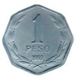


Donación 1
Donación 2

Slide 3
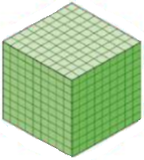
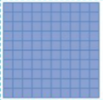
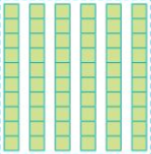

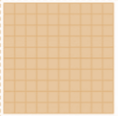
Para resolver una adición, puedes utilizar la descomposición aditiva según el valor posicional de los sumandos. Por ejemplo: 1373 + 1245
Números | Unidad de mil | Centena | Decena | Unidad
1373
1245
Antes de reagrupar | 2000 | 500 | 110 | 8
Después de reagrupar | 2000 | 600 | 10 | 8
 | 2618

Slide 4
Clase 2
Objetivo:
Aplicar diversas estrategias para resolver sustracciones.

Slide 5
Ahorrado

Slide 6

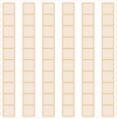
Para resolver una sustracción, se puede utilizar la descomposición aditiva. Por ejemplo: 6719 – 3439
Minuendo | Unidad de mil | Centena | Decena | Unidad
6719
Descomposición aditiva | 3000 | 200 | 80 | 0
Resultado | 3280

